Slide 1
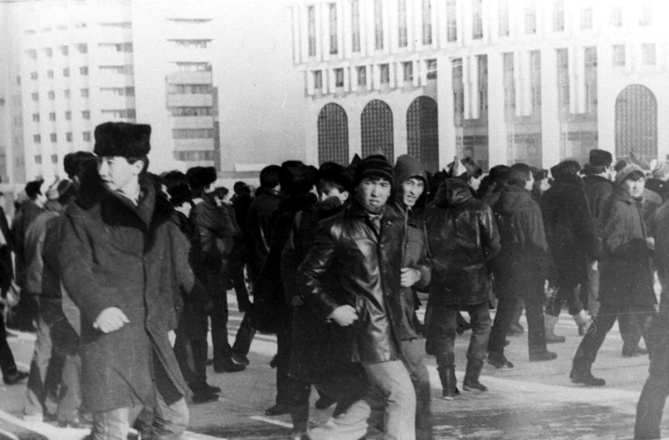
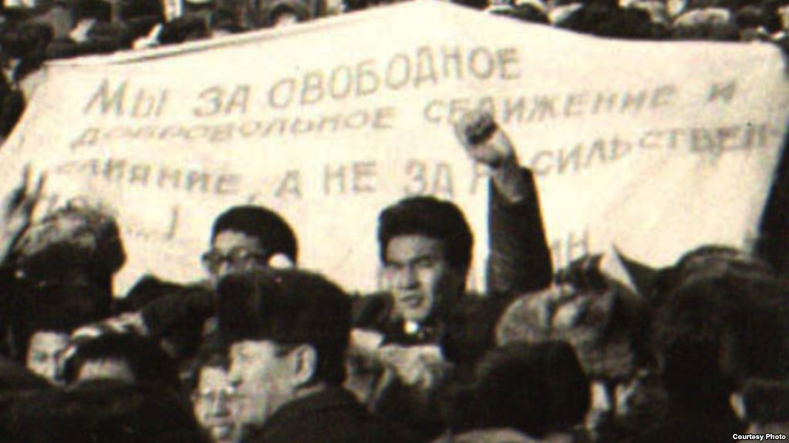
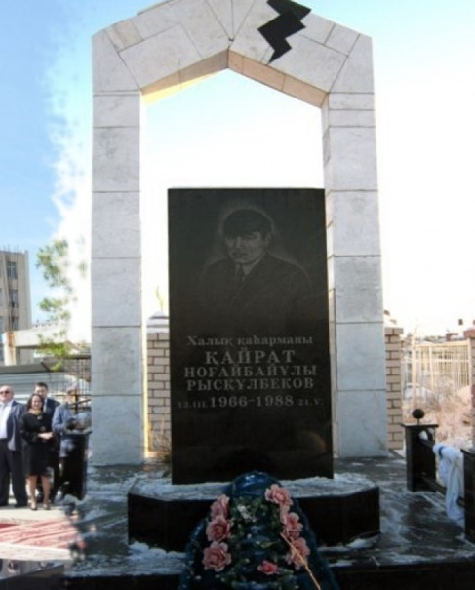
История Казахстана, 9 класс
Раздел: Казахстан в годы перестройки (1985-1991 гг.)
Тема урока: Декабрьские события 1986 года в Казахстане
Цели обучения:
9.3.1.5 оценивать историческое значение декабрьских событий 1986 года;
9.3.1.4 сравнивать и анализировать проявления народного недовольства против командно-административной политики

Slide 2
Определение темы и целей урока:
https://www.youtube.com/watch?v=8P6cvRUn_II
Для определения темы и целей урока ученикам будет показан видеоролик о декабрьских событиях (1-2 минуты), в процессе просмотра ученики определяют тему и записывают цели, которые они ставят на этот урок.
Цели урока:
Определить причины и последствия декабрьских событий 1986 года
Дать оценку значимости Декабрьских событий.
Критерии оценивания:
Определяет причины и последствия Декабрьских событияй 1986 года и делает выводы.
Опираясь на выступление М.Шаханова на Съезде Народных депутатов (1989 г.) приводит 2 аргумента и доказывает, что это было началом пути к обретению Независимости.

Slide 3
Задания:
1 задание
Проанализировать видеофильм о Декабрьских событиях (4 мин):
Какова ценность данной информация ?
Выделите важные факты
К какому мнению вы пришли ?
https://www.youtube.com/watch?v=L8_jhwgqT2w
2 задание:
Работа с текстом
Ознакомившись с информацией, проанализировать событие по алгоритму:
Время
Причины (3 самые основные на ваш взгляд)
Движущие силы
Активные участники-герои
Последствия
Историческое значение

Slide 4
Причины декабрьских событий
Застойные явления в народном хозяйстве;
При составлении различных планов, разработке новых месторождений интересы республики в расчет практически не брались;
Более тысячи всех ассигнований направлялись в добывающие отрасли, до 60% товаров, необходимых народу, завозилось из-за пределов республики. Редко какая страна в мире имела столь «искривленную, колониальную структуру экономики»;
Идеологический тоталитаризм и «остаточный» принцип финансирования науки и образования пагубно отразились на развитии духовного мира человека;
Науки превратились в покорных «служанок» официальной политики, а культура теряла связь с национальными корнями, становилась серой и безликой;
С 1954 по 1986 гг. в республике было закрыто более 600 школ с казахским языком обучения;
В особо сложном положении оказался казахский язык. Он перестал функционировать во многих общественных местах и превращался в сугубо бытовой;
Явное противоречие между традиционно командными действиями Центра и провозглашенными демократическими принципами перестройки.

Slide 5
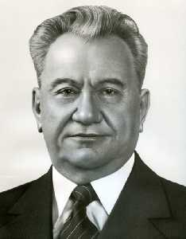
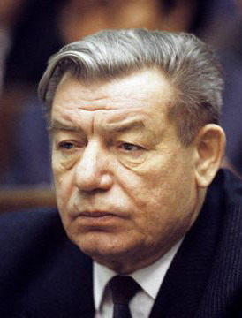
Повод
Поводом послужила смена высшего руководства Казахстана.
16 декабря 1986 г. в Алма-Ате состоялся V Пленум ЦК Компартии Казахстана.
На повестке дня стоял один вопрос — организационный.
Пленум длился всего 18 минут.
Был снят с должности Первый секретарь ЦК КПК Д. А. Кунаев, занимавший этот пост с 1964 года. На его место поставлен Г. В. Колбин, работавший до этого первым секретарем Ульяновского обкома КПСС, до избрания в республике не работавший и абсолютному большинству неизвестный.

Slide 6
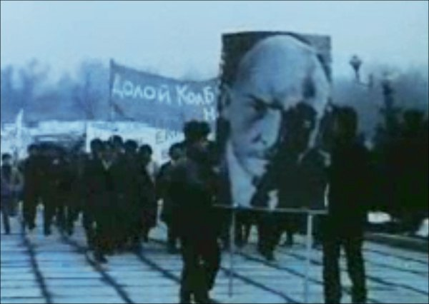
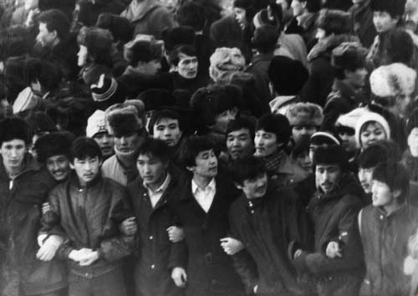
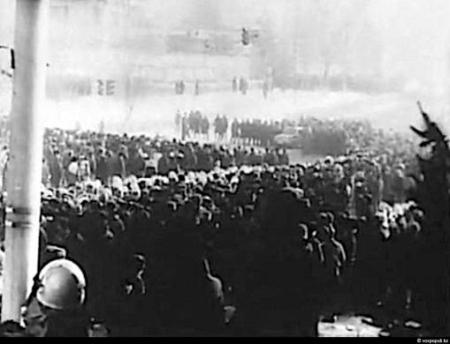
Выступления
Утром 17 декабря 1986 года в Алма-Ате начались массовые волнения, которые перекинулись и в другие города республики. Демонстрации были мирными, однако их подавили силой.
Для примера, выступления в Караганде:
Выступление студенческой молодёжи в Караганде произошло 19-20 декабря 1986 года.
Около восьми вечера 19 декабря студенты нескольких вузов — примерно 80-120 человек — собрались на площади имени Гагарина.
Затем двинулись к Советскому проспекту, где были разогнаны милицией.
83 человека были задержаны.
20 декабря студенты стали собираться на площади возле обкома (около 300 человек).
Против студентов были направлены курсанты школы МВД
Произведены массовые аресты
Из вузов Караганды были исключены 54 студента, пять студентов привлечены к уголовной ответственности

Slide 7
Результаты
Число задержанных составляло около 8,5 тыс. человек.
99 человек было осуждено, из них 2 — к высшей мере наказания
83 человека — к лишению свободы от 1,5 до 15 лет.
Из высших учебных заведений было исключено 264 студента
12 ректоров ВУЗов освобождены от занимаемой должности.
Из рядов КПСС было исключено 52 человека, из членов ВЛКСМ — 787 человек.
1200 человек были уволены из Министерства внутренних дел, 309 — из министерств здравоохранения и транспорта.

Slide 8
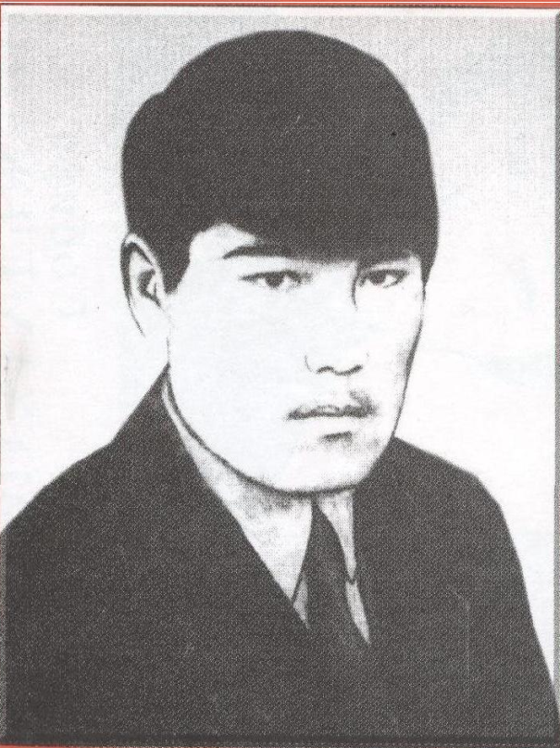
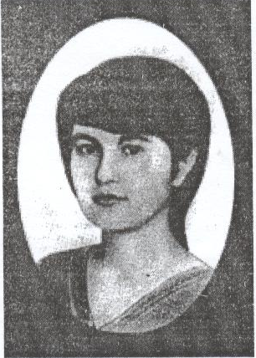
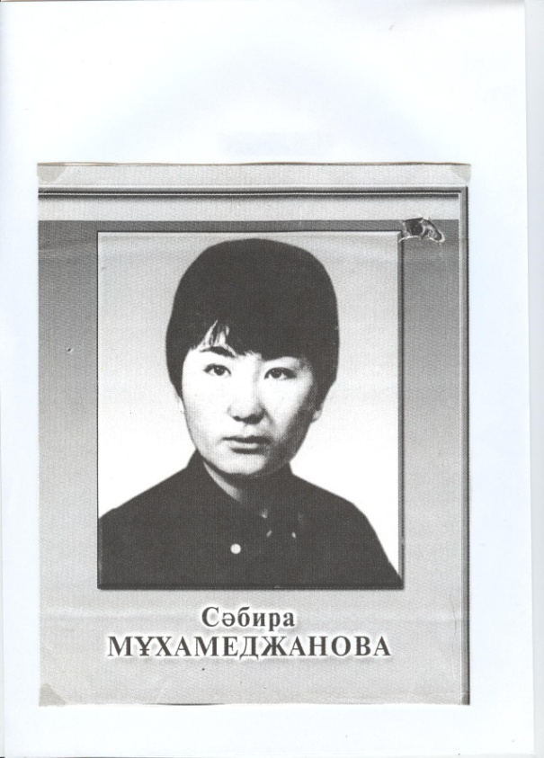
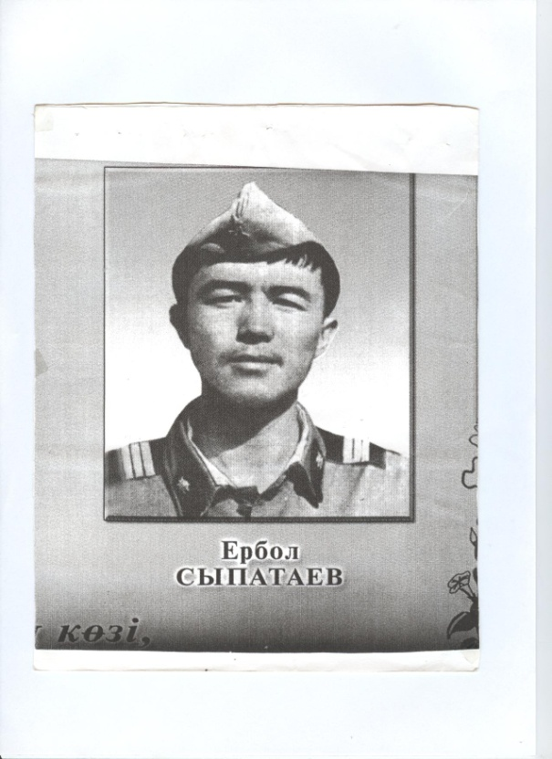
Вы поклонитесь до земли,
За тех, кому ты должен быть обязан,
За день, что вырван кровью был в борьбе,
Чтобы сейчас ты независимость обрел!
И чувствовал себя всегда свободным!
Кайрат Рыскулбеков
Ляззат Асанова
Сабира Мухамеджанова
Ербол Сыпатаев
Кайыргельды Кузембаев
Шора Карабаев….

Slide 9
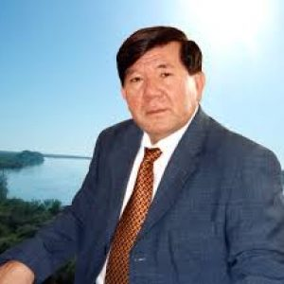
https://www.youtube.com/watch?v=wN2bdGJK1yo
Мухтар Шаханов «Вся правда о декабрьских событиях».
Ученики, прослушав слова М. Шаханова на съезде Советов Народных депутатов (1989 г.), закрепляют изученное, делают выводы. Отвечая на вопрос «Насколько повлияли Декабрьские события на провозглашение Независимости Казахстана?» выражают свое собственное мнение, приводя не менее 2 аргументов.

Slide 10
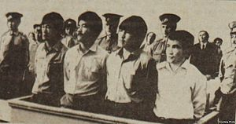
Домашнее задание
Учебник «История Казахстана», 9 класс, Аяган Б.Г., 2019 г., с.79, з.3 или 5 на выбор

